Slide 1
第6章 Python数据科学工具
《Python 程序设计与实践》
主讲人：张 华
浙江工商大学计算机与信息工程学院
Email： zerozhua@126.com
短号： 688911

Slide 2

提纲
6.1 科学计算Numpy和Scipy
6.2 数据分析Pandas
6.3 画图工具Matplotlib
6.4 符号计算sympy

Slide 3
6.1 科学计算numpy和scipy
简介
  Python中用list保存一组值，可以用来当做数组使用，不过list的元素可以是任何对象，保存的是对象的指针，用list数值计算显然浪费内存和CPU计算时间。
  Python还提供了一个array模块，array对象和列表不同，它直接保存数值，和C语言的一维数组类似，但它不支持多维，也没有各种运算函数，因此不适合数值计算。
  NumPy的诞生弥补了这些不足，NumPy提供了两种基本的对象：ndarray（N-dimensional array object）和 ufunc（universal function object）。
  ndarray(下文统一称之为数组)是存储单一数据类型的多维数组，而ufunc则是能够对数组进行处理的函数。

Slide 4
6.1 科学计算numpy和scipy
简介（续）
  Scipy是在NumPy库的基础上增加了众多的数学、科学以及工程计算中常用的库函数。
  参考资料：
  《用Python做科学计算》：
  http://old.sebug.net/paper/books/scipydoc/index.html#
    NumPy-快速处理数据
    SciPy-数值计算库
    SymPy-符号运算好帮手
    matplotlib-绘制精美的图表
    Traits-为python添加类型定义
    Chaco-交互式图标
    Mayavi-更方便的可视化
    OpenCV-图像处理和计算机视觉

Slide 5
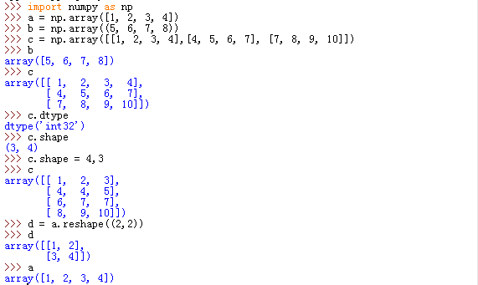
6.1-1 numpy的ndarray对象
数值计算库的导入
    import numpy as np
创建数组
  可以通过给array函数传递Python的序列对象创建数组，如果传递的是多层嵌套的序列，将创建多维数组(下例中的变量c)。
  数组的大小可以通过其shape属性获得,还可以通过修改数组的shape属性，在保持数组元素个数不变的情况下，改变数组每个轴的长度。
  数组的reshape方法，可以创建一个改变了尺寸的新数组，原数组的shape保持不变。

Slide 6
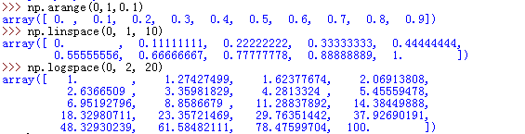
6.1-1 numpy的ndarray对象
创建数组
  上面的例子显然效率不高。因此NumPy提供了很多专门用来创建数组的函数。
  arange函数类似于python的range函数，通过指定开始值、终值和步长来创建一维数组，注意数组不包括终值。
  linspace函数通过指定开始值、终值和元素个数来创建一维数组，可以通过endpoint关键字指定是否包括终值，缺省设置是包括终值。
  logspace函数和linspace类似，不过它创建等比数列。
  zeros()、ones()、empty()可以创建指定形状和类型的数组。
  此外，使用frombuffer, fromstring, fromfile，fromfunction等函数可以从字节序列、文件创建数组。

Slide 7
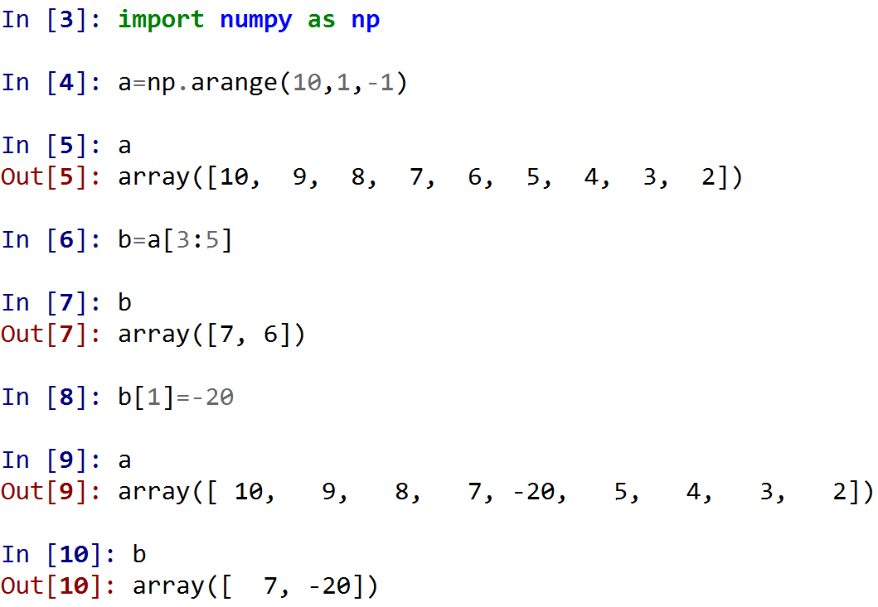
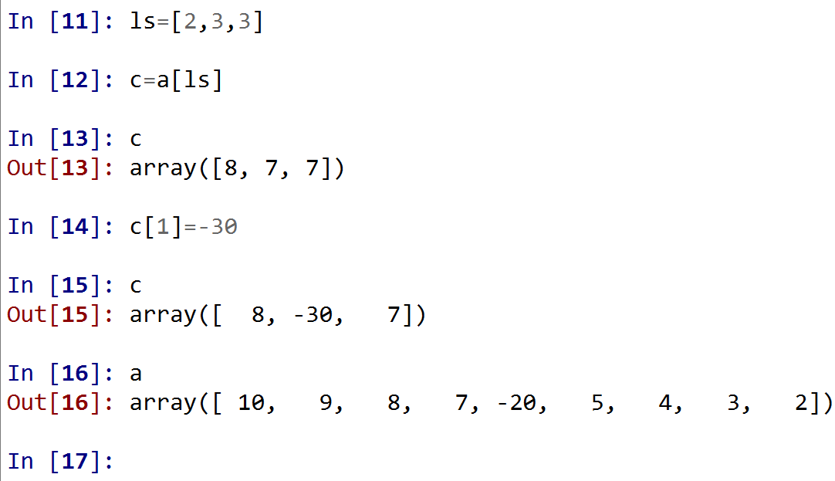
6.1-1 numpy的ndarray对象
访问元素
  使用下标
  与Python的标准方法类似,但于python列表序列不同，通过下标范围获取的新数组是原始数组的一个视图，与原始数组共享一块数据空间。
  使用整数序列
    使用整数序列中的每个元素作为下标，而整数序列可以是列表或者数组。获得的数组不与原始数组共享空间。
  使用布尔数组
    当使用布尔数组b作为下标存取数组x中的元素时，将收集数组x中所有在数组b中对应下标为True的元素。使用布尔数组作为下标获得的数组不和原始数组共享数据空间，注意这种方式只对应于布尔数组，不能使用布尔列表。

Slide 8
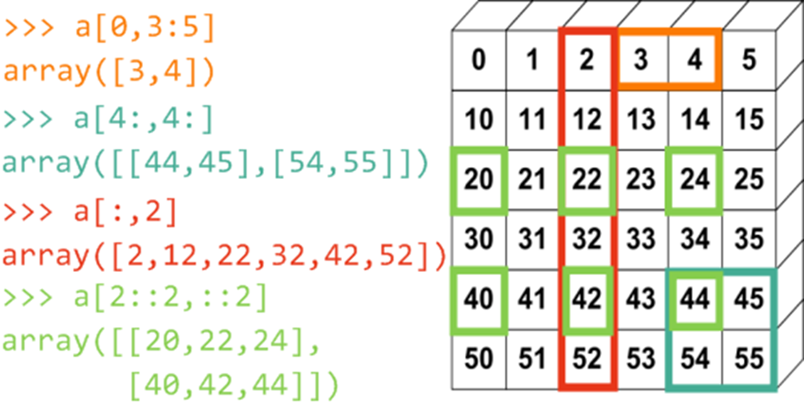
6.1-1 numpy的ndarray对象
多维数组
  多维数组的存取和一维数组类似，因为多维数组有多个轴，因此它的下标需要用多个值来表示，NumPy采用元组(tuple)作为数组的下标。
  如下图所示，a为一个6x6的数组，图中用颜色区分了各个下标以及其对应的选择区域。
Notes:
a=np.array([range(10*i,10*i+6) for i in range(6)])

Slide 9
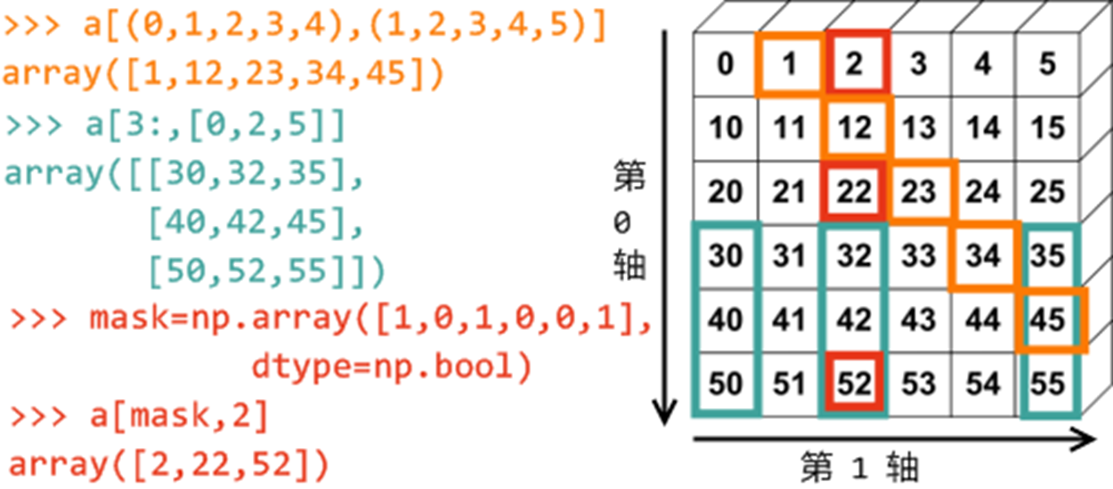
6.1-1 numpy的ndarray对象
多维数组
  多维数组可以使用整数序列和布尔数组进行存取。
  a[(0,1,2,3,4),(1,2,3,4,5)] : 用于存取数组的下标仍然是一个有两个元素的组元，组元中的每个元素都是整数序列，分别对应数组的第0轴和第1轴。从两个序列的对应位置取出两个整数组成下标： a[0,1], a[1,2], ..., a[4,5]。
  a[3:, [0, 2, 5]] : 下标中的第0轴是一个范围，它选取第3行之后的所有行；第1轴是整数序列，它选取第0, 2, 5三列。
  a[mask, 2] : 下标的第0轴是一个布尔数组，它选取第0，2，5行；第1轴是一个整数，选取第2列。

Slide 10
6.1-2 numpy的ufunc运算
ufunc运算简介
  ufunc是universal function的缩写，它是一种能对数组的每个元素进行操作的函数。
  NumPy内置的许多ufunc函数都是在C语言级别实现的，因此它们的计算速度非常快。
  自定义ufunc函数
    通过组合标准的ufunc函数的调用，可以实现各种算式的数组计算。不过有些时候这种算式不易编写，而针对每个元素的计算函数却很容易用Python实现，这时可以用frompyfunc函数将一个计算单个元素的函数转换成ufunc函数。这样就可以方便地用所产生的ufunc函数对数组进行计算了。

Slide 11
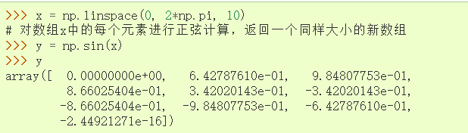
6.1-2 numpy的ufunc运算
  NumPy内置的许多ufunc函数都是在C语言级别实现的，它们的计算速度非常快，例子：
  以上例子说明
    先用linspace产生一个从0到2*PI的等距离的10个数，然后将其传递给sin函数。
    由于np.sin是一个ufunc函数，因此它对x中的每个元素求正弦值，然后将结果返回，并且赋值给y。
    计算之后x中的值并没有改变，而是新创建了一个数组保存结果。

Slide 12
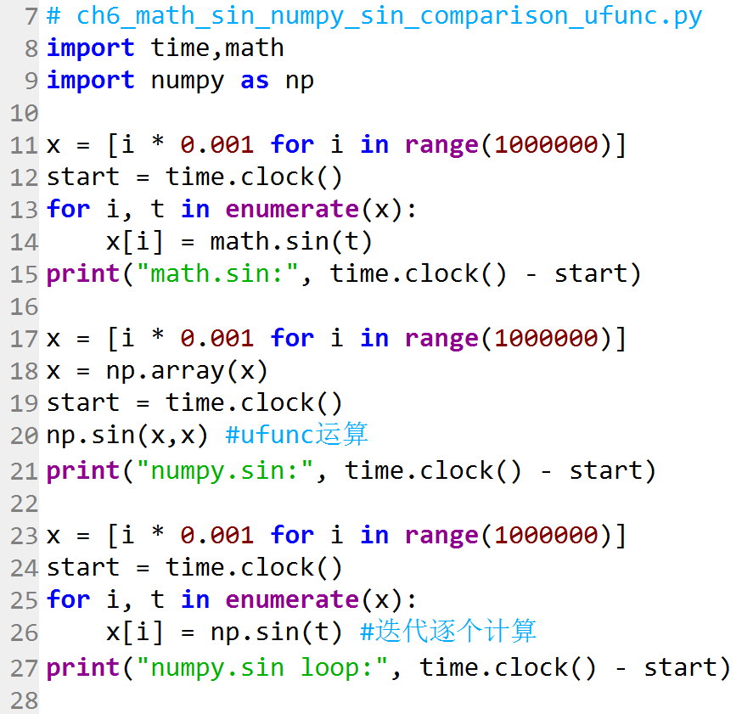
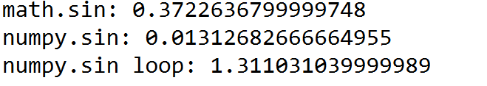
6.1-2 numpy的ufunc运算
ufunc运算的优势在哪里？
在我的电脑上计算100万次正弦值，numpy.sin比math.sin快30倍左右。
然而，对单个数的计算math.sin则比numpy.sin快得多。请注意numpy.sin的计算速度只有math.sin的1/5。
这是因为，numpy.sin为了同时支持数组和单个值的计算，其C语言的内部实现要比math.sin复杂很多。此外，返回值类型有所不同，math.sin返回Python的标准float类型，而numpy.sin则返回一个numpy.float64类型。

Slide 13
6.1-2 numpy的ufunc运算
Numpy中的众多函数都提供ufunc运算，除了像sin、cos这样的单输入函数，还有一些是多个输入的函数，例如，以下x1, x2, y均为数组:
  add(x1, x2 [, y]), 也可以：y=x1+x2
  subtract(x1, x2 [, y]), 也可以：y=x1-x2
  multiply (x1, x2 [, y]), 也可以：y=x1*x2
  divide (x1, x2 [, y]), 也可以: y=x1/x2, 如果两个数组元素均为整数，则是整数相除
  true _divide (x1, x2 [, y])
  negative(x [,y]), 也可以y=-x
  power(x1, x2 [, y])，也可以y=x1**x2

Slide 14
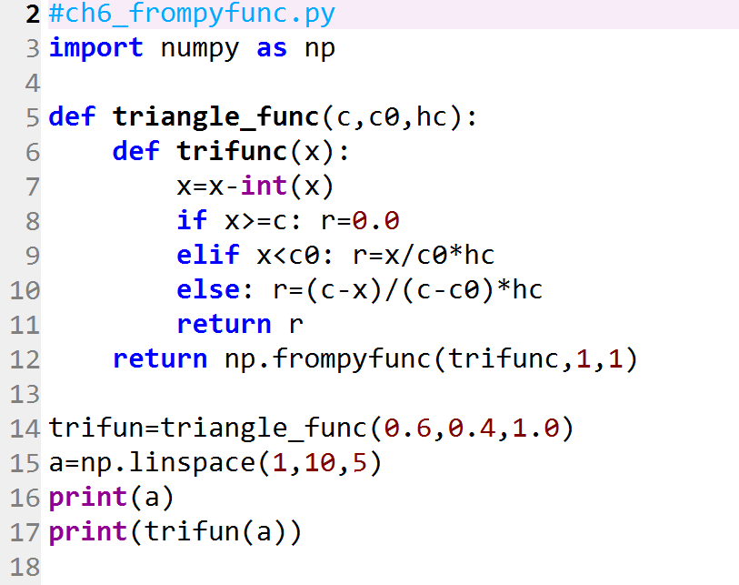
6.1-2 numpy的ufunc运算
自定义ufunc函数
  格式: frompyfunc(func,nin,nout)
  其中，ufunc是计算单个元素的函数,nin是输入参数的个数，nout是func返回值的个数。例：
  另外，也可以通过vectorize( )函数实现，请自行查阅相关资料。

Slide 15

6.1-3 矩阵运算
numpy库提供了matrix类，使用matrix类创建的是矩阵对象，它们的加减乘除运算缺省采用矩阵方式计算，因此用法和matlab十分类似。
由于NumPy中同时存在ndarray和matrix对象，用户容易将两者混淆，有违Python的“显式优于隐式”的原则，因此不推荐在复杂程序中使用matrix。下面是使用matrix的一个例子:
因为a是用matrix创建的矩阵对象，因此乘法和幂运算符都变成了矩阵运算，于是上面计算的是矩阵a和其逆矩阵的乘积，结果是一个单位矩阵。

Slide 16
6.1-4 文件存取
NumPy文件存取的格式分为两类：二进制和文本。
  二进制格式的文件又分为：numpy专用的格式化二进制类型和无格式类型。
NumPy提供多种文件操作函数方便我们存取数组内容：
  tofile( )和fromfile( )：将数组中数据以二进制的格式写进文件
  save( )和load( )：以NumPy专用的二进制类型保存数据，这两个函数会自动处理元素类型和shape等信息，使用它们读写数组就方便多了，但numpy.save输出的文件很难和其它语言编写的程序读入
  savetxt( )和loadtxt( )：使用numpy.savetxt和numpy.loadtxt可以读写1维和2维的数组或者CSV文件：
  注意：具体用法请自学！

Slide 17
6.1-5 SciPy
SciPy库建立在 Numpy 库之上，提供了大量科学算法，主要包括以下主题：
  特殊函数 (scipy.special)
  积分 (scipy.integrate)
  最优化 (scipy.optimize)
  插值 (scipy.interpolate)
  傅立叶变换 (scipy.fftpack)
  信号处理 (scipy.signal)
  线性代数 (scipy.linalg)
  稀疏特征值 (scipy.sparse)
  统计 (scipy.stats)
  多维图像处理 (scipy.ndimage)
  文件 IO (scipy.io)
官方文档： https://docs.scipy.org/doc/scipy/reference/

Slide 18
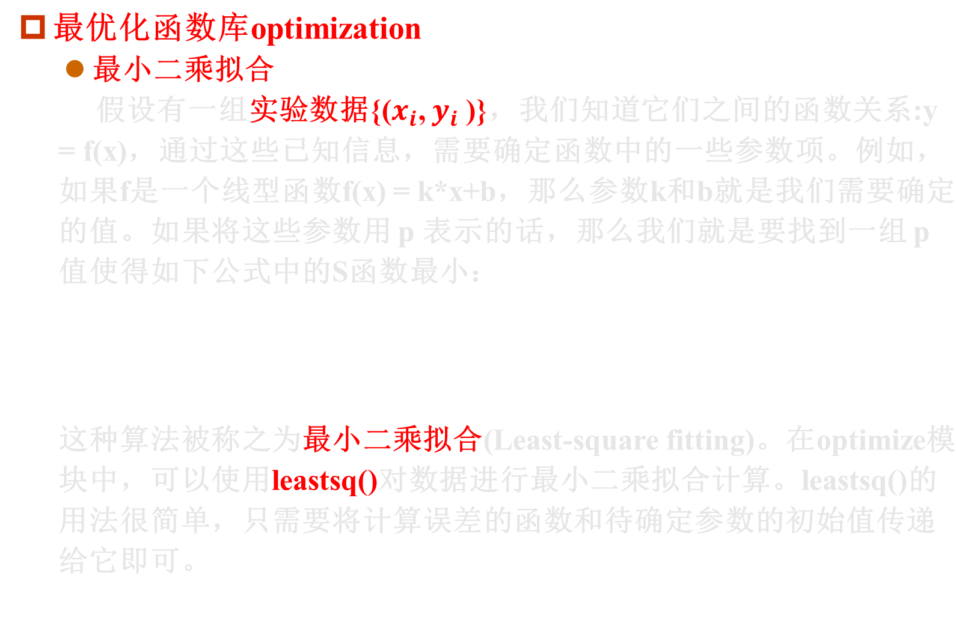

6.1-5 SciPy

Slide 19
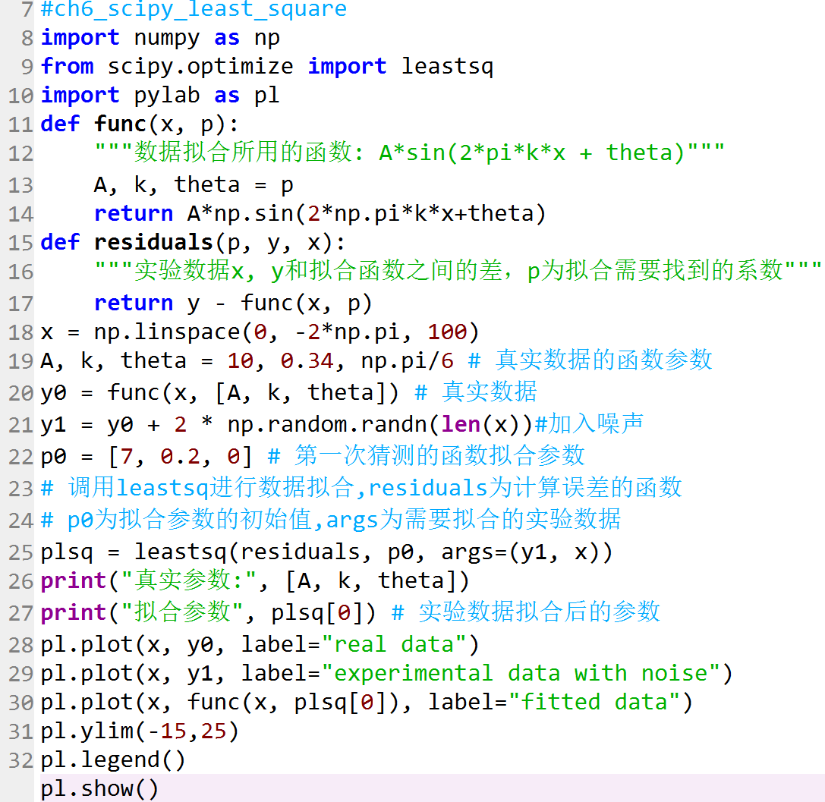
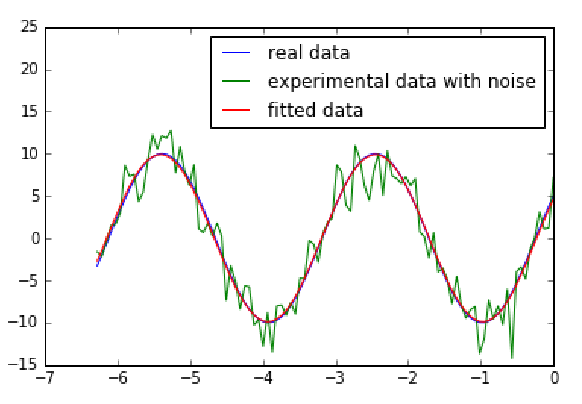
6.1-5 SciPy
用最小二乘法拟合sin曲线
Notes:
#source code
import numpy as np
from scipy.optimize import leastsq
import pylab as pl
def func(x, p):
"""数据拟合所用的函数: A*sin(2*pi*k*x + theta)"""
A, k, theta = p
return A*np.sin(2*np.pi*k*x+theta)
def residuals(p, y, x):
"""实验数据x, y和拟合函数之间的差，p为拟合需要找到的系数"""
return y - func(x, p)
x = np.linspace(0, -2*np.pi, 100)
A, k, theta = 10, 0.34, np.pi/6 # 真实数据的函数参数
y0 = func(x, [A, k, theta]) # 真实数据
y1 = y0 + 2 * np.random.randn(len(x))#加入噪声
p0 = [7, 0.2, 0] # 第一次猜测的函数拟合参数
# 调用leastsq进行数据拟合,residuals为计算误差的函数
# p0为拟合参数的初始值,args为需要拟合的实验数据
plsq = leastsq(residuals, p0, args=(y1, x))
print u"真实参数:", [A, k, theta]
print u"拟合参数", plsq[0] # 实验数据拟合后的参数
pl.plot(x, y0, label=u"真实数据")
pl.plot(x, y1, label=u"带噪声的实验数据")
pl.plot(x, func(x, plsq[0]), label=u"拟合数据")
pl.legend()
pl.show()

Slide 20
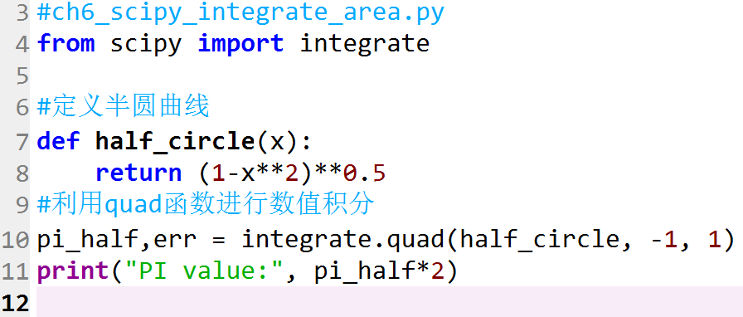
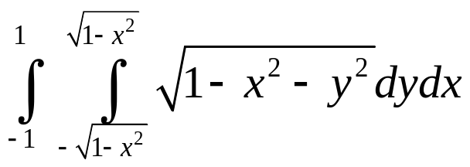
6.1-5 SciPy
数值积分integrate
  如何计算半径为1的半圆的面积？其面积应等于PI/2
Notes:
from scipy import integrate
#定义半圆曲线
def half_circle(x):
return (1-x**2)**0.5
#利用quad函数进行数值积分
pi_half,err = integrate.quad(half_circle, -1, 1)
print "PI value:", pi_half*2

Slide 21
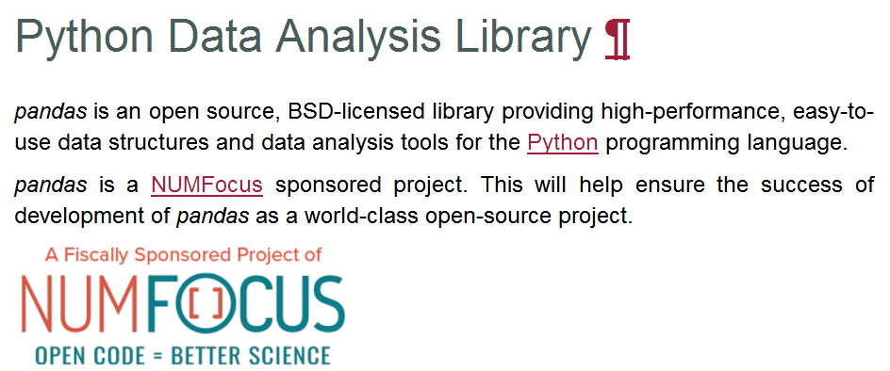
6.2 数据分析pandas包
pandas基于NumPy构建，使数据分析工作变得更快更简单。
pandas两个核心数据结构：
  Series：对应于一维的序列
  DataFrame：对应于二维的表结构
pandas 约定俗成的导入方法如下：
from pandas import Series, DataFrame
import pandas as pd
官网： http://pandas.pydata.org/

Slide 22
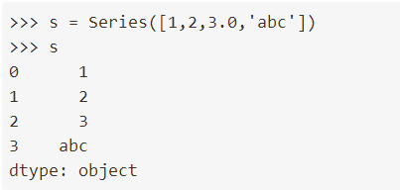
6.2-1 Series
Series简介
  Series是一种类似于一维数组的对象，它由一组数据(各种numpy数据类型)以及一组与之相关的数据标签(即索引)组成。
  Series可以看做一个定长的有序字典
Series 对象：
  注意到，Series 对象包含两个主要的属性：index 和 values，分别为上例中左右两列。
Notes:
>>> s = Series([1,2,3.0,'abc'])
>>> s

Slide 23
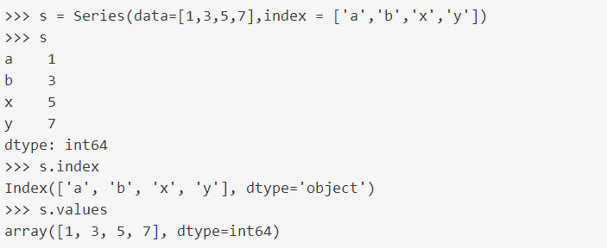
6.2-1 Series
Series 对象（续）：
  传给构造器的是一个列表，所以 index 的值是从 0 起递增的整数，如果传入的是一个类字典的键值对结构，就会生成 index-value 对应的 Series；或者在初始化的时候以关键字参数显式指定一个 index 对象：
  注意 Series 的 index 和 values 的元素之间虽然存在对应关系，但这与字典的映射不同。index 和 values 实际仍为互相独立的 ndarray 数组，因此 Series 对象的性能完全 ok
Notes:
>>> s = Series(data=[1,3,5,7],index = ['a','b','x','y'])
>>> s
>>> s.index
>>> s.values

Slide 24
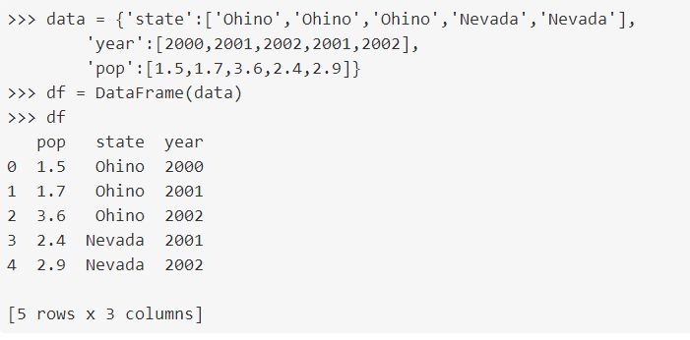
6.2-2 DataFrame
DataFrame简介
  DataFrame是一个表格型的数据结构，由一组有序的列构成，每列可以是不同的值类 型，不像 ndarray 只能有一个 dtype。
  DataFrame既有行索引也有列索引，基本上可以把 DataFrame 看成是共享同一个 index 的 Series 的集合。
DataFrame 的构造方法：
  与 Series 类似，只不过可以同时接受多条一维数据源，每一条都会成为单独的一列
Notes:
>>> data = {'state':['Ohino','Ohino','Ohino','Nevada','Nevada'], 'year':[2000,2001,2002,2001,2002], 'pop':[1.5,1.7,3.6,2.4,2.9]}
>>> df = DataFrame(data)
>>> df

Slide 25
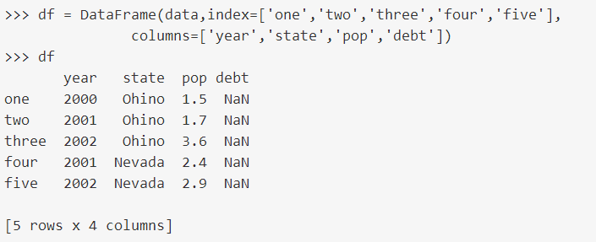
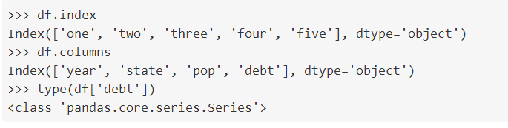
6.2-2 DataFrame
DataFrame 的构造方法（续）：
  较完整的 DataFrame 构造器参数为：
  DataFrame(data=None,index=None,coloumns=None)
  缺失值由 NaN 补上。看一下 index、columns 和 索引的类型：

Slide 26
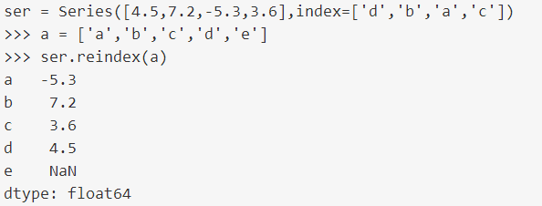
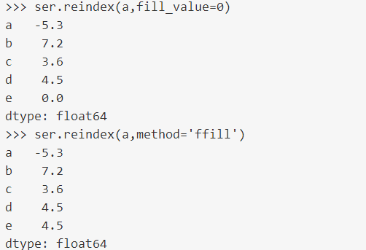
6.2-3 对象属性
重新索引reindex
  Series 对象的重新索引通过以下方法实现：
  .reindex(index=None,**kwargs)
  DataFrame 对象的重新索引方法为：.
  reindex(index=None, columns=None,**kwargs)。
  **kwargs 中常用的参数有俩：method=None, fill_value=np.NaN
参数 | 说明
index | 用作索引的新序列。既可以是index实例，也可以是其他序列型的Python数据结构。Index会被完全使用，就像没有任何复制一样
method | 插值（填充）方式
fill_value | 在重新索引的过程中，需要引入缺失值时使用的替代值
limit | 前向或后向填充时的最大填充量
level | 在Multiindex的指定级别上匹配简单索引，否则选取其子集
copy | 默认为True，无论如何都复制；如果为False，则新旧相等就不复制

Slide 27
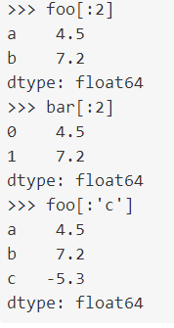
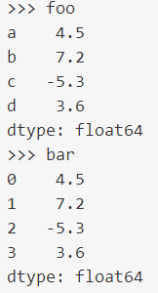
6.2-3 对象属性
索引和切片
  就像 Numpy，pandas 也支持通过 obj[::] 的方式进行索引和切片，以及通过布尔型数组进行过滤。
  不过须要注意，因为 pandas 对象的 index 不限于整数，所以当使用非整数作为切片索引时，它是末端包含的

Slide 28
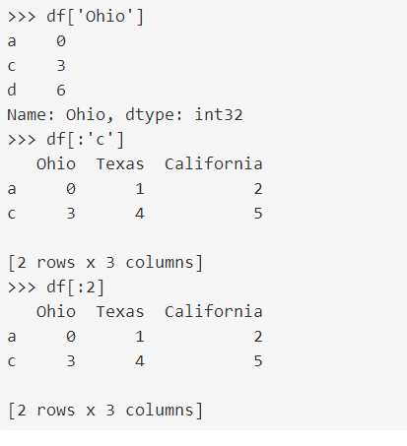
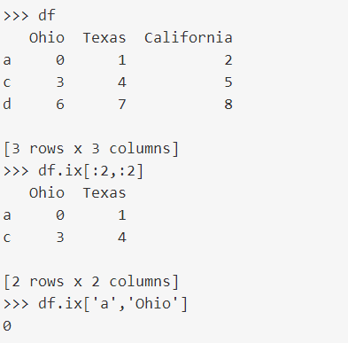
6.2-3 对象属性
索引和切片（续）
  DataFrame 对象的索引方式较特别，因为有两个轴向（双重索引）
  DataFrame 对象的标准切片语法为：.ix[::,::]。ix 对象可以接受两套切片，分别为行（axis=0）和列（axis=1）的方向。
  而不使用 ix ，直接切的情况
  就特殊了：
    索引时，选取的是列
    切片时，选取的是行

Slide 29
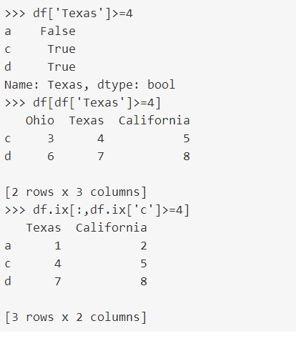
6.2-3 对象属性
索引和切片（续）
  使用布尔型数组的情况，注意行与列的不同切法（列切法的 : 不能省）：

Slide 30
6.2-3 对象属性
统计方法
  pandas对象拥有一组常用的数学和统计方法。它们大部分都属于约简和汇总统计，用于从Series中提取的个值（如sum或mean)或从DataFrame的行或列中提取一个Series。
  描述和汇总统计
    方法 说明
    count 非NA值的数量
    describe 针对Series或各DataFrame列计算汇总统计
    min,max 计算最小值和最大值
    argmin,argmax 计算能够获取到最小值和最大值的索引位置idxmin,idxmax 计算能够获取到最小值和最大值的索引值
    quantile 计算样本的分位数（0到 1）
    sum 值的总和

Slide 31
6.2-3 对象属性
统计方法
  描述和汇总统计（续）
    mean 值的平均数
    media 值的算术中位数（50%分位数)
    mad 根据平均值计算平均绝对离差
    var 样本值的方差
    std 样本值的标准差
    skew 样本值的偏度（三阶矩）
    kurt 样本值的峰度（四阶矩）
    cumsum 样本值的累计和
    cummin,cummax 样本值的累计最大值和累计最小
    cumprod 样本值的累计积
    diff 计算一阶差分（对时间序列很有用)
    pct_change 计算百分数变化

Slide 32
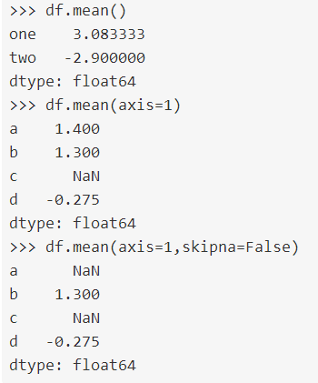
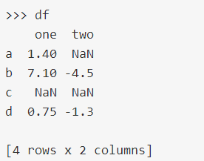
6.2-3 对象属性
统计方法
  例子1：

Slide 33
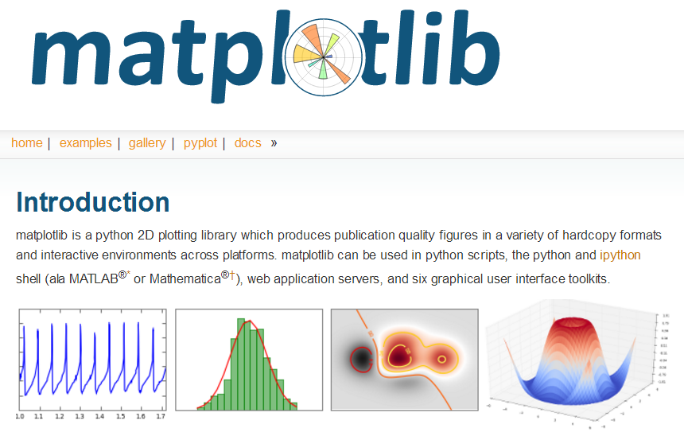
6.3 画图工具Matplotlib
matplotlib 是python最著名的绘图库，它提供了一整套和matlab相似的命令API，十分适合交互式地进行制图。而且也可以方便地将它作为绘图控件，嵌入GUI应用程序中。
文档相当完备，见官网：http://matplotlib.org/

Slide 34
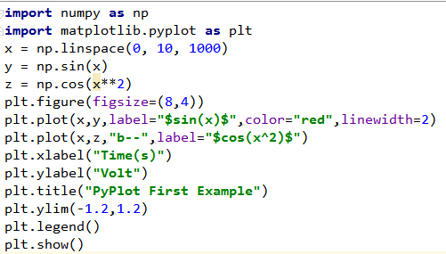
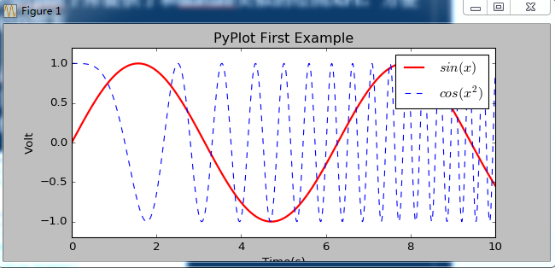
6.3-1 快速绘图
快速绘图
  matplotlib的pyplot子库提供了和matlab类似的绘图API，方便用户快速绘制2D图表。
  matplotlib还提供pylab模块，包括许多numpy和pyplot中常用函数，方便快速进行计算绘图，可用于IPython中的快速交互式使用。
  实例：

Slide 35
6.3-1 快速绘图
plot函数的调用方式很灵活，用关键字参数指定各种属性：
  label : 给所绘制的曲线一个名字，此名字在图示(legend)中显示。只要在字符串前后添加''$''符号，matplotlib就会使用其内嵌的latex引擎绘制的数学公式。
  color : 指定曲线的颜色
  linewidth : 指定曲线的宽度
  xlabel / ylabel : 设置X轴/Y轴的文字
  title : 设置图表的标题
  xlim/ylim : 设置X轴/Y轴的范围
  legend : 显示图例

Slide 36
6.3-2 绘图函数
常见绘图函数:
  plot( )：折线图
  scatter( ): 散列图
  bar( )：柱状图
  hist( ): 直方图
  pie( ): 饼图
  contour( )：等值线图

Slide 37
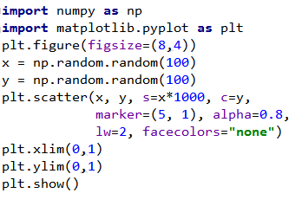
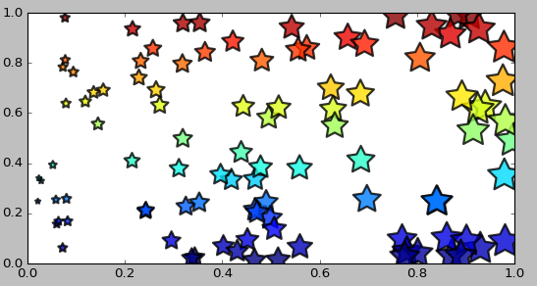
6.3 -2 绘图函数
散列图
  scatter()的前两个参数是数组，分别指定每个点的X轴和Y轴的坐标。s参数指定点的大 小，值和点的面积成正比。c参数指定每个点的颜色，可以是数值或数组。marker参数设置点的形状。通过alpha参数设置点的透明度，通过lw参数设置线宽。 facecolors参数为“none”时，表示散列点没有填充色。

Slide 38
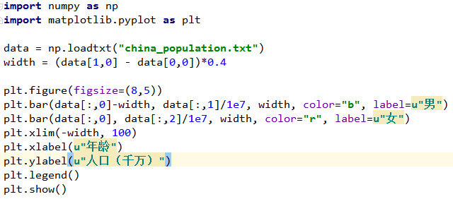
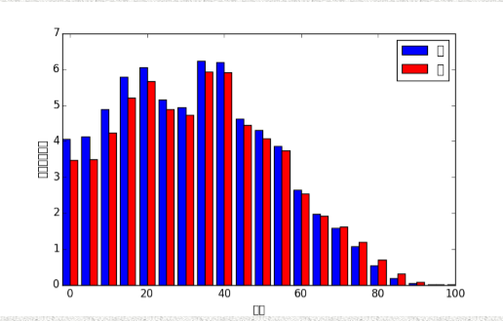
6.3-2 绘图函数
柱状图
  柱状图用其每根柱子的长度表示值的大小，它们通常用来比较两组或多组值。下
  面的程序从文件中读入中国人口的年龄分布数据,并使用柱状图比较男性和女性的年龄分布。
  调用bar()绘制男性人口分布的柱状图。bar()的第二个参数为每根柱子的高度，第三个参数指定所有柱子的宽度。当第三个参数为序列时，可以为每根柱子指定宽度。

Slide 39
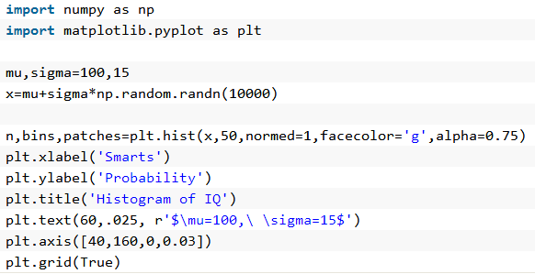
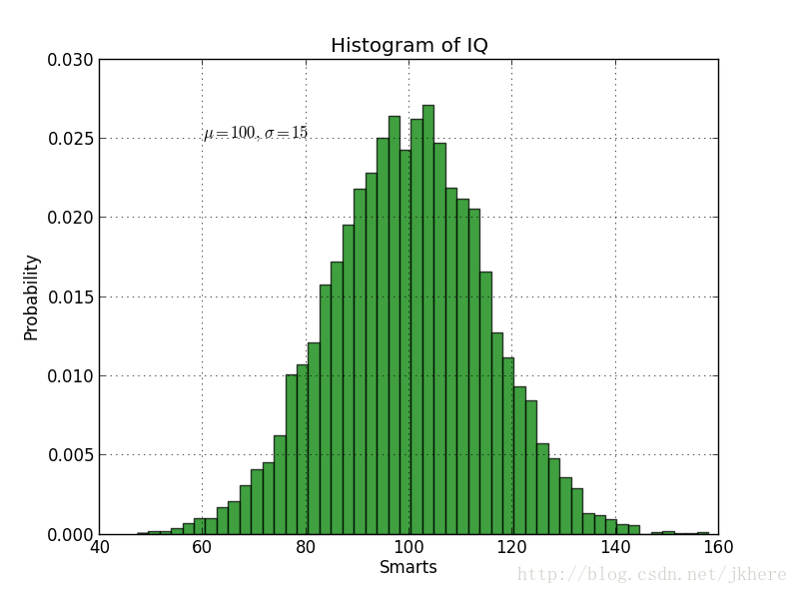
6.3-2 绘图函数
直方图：hist( )
Notes:
import numpy as np
import matplotlib.pyplot as plt
mu,sigma=100,15
x=mu+sigma*np.random.randn(10000)
n,bins,patches=plt.hist(x,50,normed=1,facecolor='g',alpha=0.75)
plt.xlabel('Smarts')
plt.ylabel('Probability')
plt.title('Histogram of IQ')
plt.text(60,.025, r'$\mu=100,\ \sigma=15$')
plt.axis([40,160,0,0.03])
plt.grid(True)

Slide 40
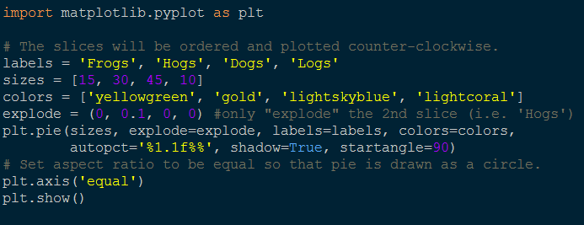
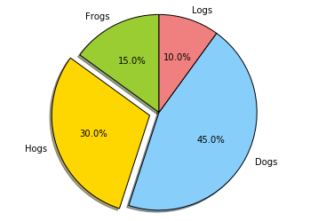
6.3-2 绘图函数
饼图：pie()
参数explode表示将某部分暴突出来
Notes:
import matplotlib.pyplot as plt
# The slices will be ordered and plotted counter-clockwise.
labels = 'Frogs', 'Hogs', 'Dogs', 'Logs'
sizes = [15, 30, 45, 10]
colors = ['yellowgreen', 'gold', 'lightskyblue', 'lightcoral']
explode = (0, 0.1, 0, 0) #only "explode" the 2nd slice (i.e. 'Hogs')
plt.pie(sizes, explode=explode, labels=labels, colors=colors,
autopct='%1.1f%%', shadow=True, startangle=90)
# Set aspect ratio to be equal so that pie is drawn as a circle.
plt.axis('equal')
plt.show()

Slide 41
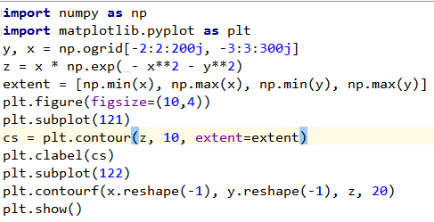
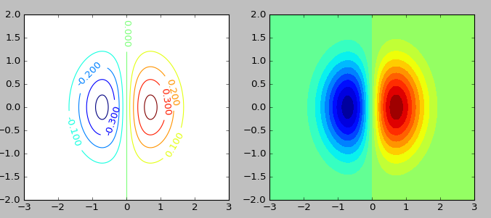
6.3-2 绘图函数
等值线图
  调用contour( )绘制数组z的等值线图，第二个参数为10,表示将整个函数取值范围等 分为10个区间,即显示的等值线图中将有9条等值线。
  调用contourf( ), 绘制将取值范围等分为20份、带填充效果的等值线图

Slide 42
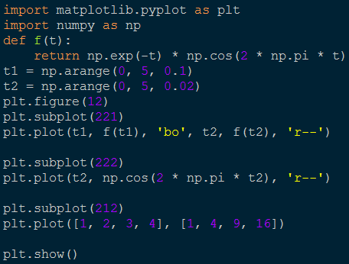
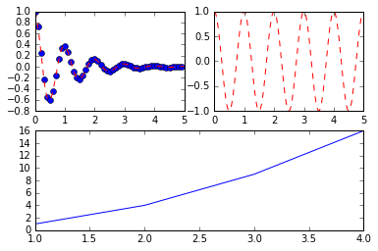
6.3-3 绘制多个子图
subplot绘制多个子图：
  在matplotlib下，一个Figure对象可以包含多个子图（Axes），可以使用subplot()快速绘制，格式如下：
  subplot(numRows, numCols, plotNum)
  图表的整个绘图区域被分成numRows行和numCols列，plotNum参数指定创建的Axes对象所在的区域。
    如果numRows ＝ 3，numCols ＝ 2，那整个绘制图表样式为3X2的图片区域。这时，当plotNum ＝ 1时，第一行第一列的子图
Notes:
import matplotlib.pyplot as plt
import numpy as np
def f(t):
return np.exp(-t) * np.cos(2 * np.pi * t)
t1 = np.arange(0, 5, 0.1)
t2 = np.arange(0, 5, 0.02)
plt.figure(12)
plt.subplot(221)
plt.plot(t1, f(t1), 'bo', t2, f(t2), 'r--')
plt.subplot(222)
plt.plot(t2, np.cos(2 * np.pi * t2), 'r--')
plt.subplot(212)
plt.plot([1, 2, 3, 4], [1, 4, 9, 16])
plt.show()

Slide 43
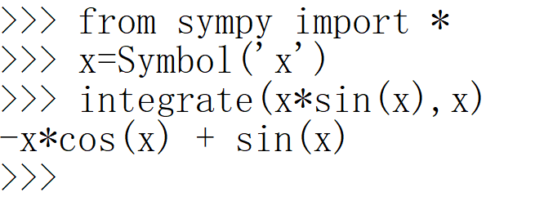
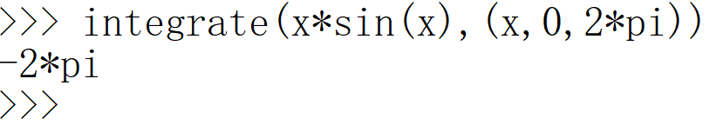
6.4 符号计算sympy
不定积分
  符号：在SymPy中，数学符号是Symbol类的对象，因此必须先创建之后才能使用
定积分
  上述例子中，指定x的取值范围， integrate则进行定积分运算：
其余知识点自学：级数/泰勒展开、方程、微分方程等

